Slide 1
Chương 2:
Mã khóa công khai và xác thực thông điệp
Bài 4:
Mã khoá công khai và RSA

Slide 2
Nội dung
Khái niệm mã công khai
Mã công khai RSA
Trao đổi khóa Diffie-Hellman
Xác thực thông điệp – Mã xác thực
Hàm băm
Chữ ký điện tử

Slide 3
Mục tiêu
Biết cách thiết lập hệ thống ứng dụng mã công khai RSA
Hiểu và sử dụng được thuật toán trao đổi khóa Diffie-Hellman
Vận dụng được thuật toán băm SHA
Tạo chữ ký điện tử RSA và chuẩn chữ ký điện tử DSS
An toàn của hệ thống công khai dựa trên độ khó của các bài toán phân tích ra thừa số, logarit rời rạc

Slide 4
4.1 Các khái niệm Khoá mã công khai
Có thể là bước tiến quan trọng nhất trong lịch sử 3000 năm mã hoá
Sử dụng 2 khoá: khoá riêng và khoá công khai
Không đối xứng vì hai phía không như nhau
Sử dụng ứng dụng thông minh của lý thuyết số vào hàm số
Hỗ trợ thêm chứ không phải thay thế khoá riêng.

Slide 5
Tại sao lại phải dùng mã khoá công khai?
Phát triển hướng tới hai mục tiêu chính
  Phân phối khoá - làm sao có thể phân phối khoá an toàn mà không cần trung tâm phân phối khoá tin cậy?
  Chứ ký điện tử - làm sao kiểm chứng được mẩu tin nhận được là của người đứng tên gửi?
Phát minh khoá công khai thuộc về Whitfield Diffie & Martin Hellman ở Đại học Stanford trong năm 1976
Được biết đến sớm hơn bởi cộng đồng các nhà khoa học

Slide 6
4.1 Các khái niệm Khoá mã công khai
Khoá công khai/hai khoá/không đối xứng bao gồm sử dụng 2 khoá:
  Khoá công khai, mà mọi người đều biết, được dùng để mã hoá mẩu tin và kiểm chứng chữ ký.
  Khoá riêng, chỉ người nhận biết, đề giải mã bản tin hoặc để tạo chữ ký.
  Là không đối xứng vì những người mã hoá và kiểm chứng chữ ký không thể giải mã hoặc tạo chữ ký.

Slide 7
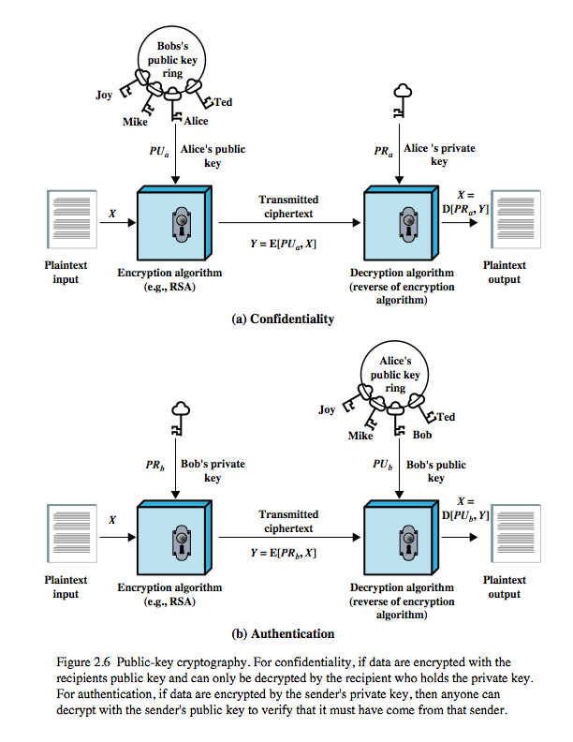
Mã khóa công khai để bảo mật

Slide 8
Mã khóa công khai để xác thực

Slide 9
Các đặc trưng của khoá công khai
Các thuật toán khoá công khai dùng 2 khoá với các đặc trưng
  Không có khả năng tính toán để tìm khoá giải mã nếu chỉ biết thuật toán và khoá mã
  Có thể dễ dàng mã hoá hoặc giải mã mẩu tin nếu biết khoá tương ứng
  Trong một số sơ đồ: một khoá bất kỳ trong hai khoá có thể dùng để mã, còn khóa kia dùng để giải mã. Áp dụng lần lượt hai khóa đều nhận được bản rõ gốc

Slide 10

Hệ thống mã khóa công khai

Slide 11
Ứng dụng khoá công khai
Có thể phân loại ứng dụng thành 3 loại:
  Mã/giải mã – cung cấp bảo mật
  Chữ ký điện tử - cung cấp xác thực
  Trao đổi khoá
Một số thuật toán phù hợp với mọi ứng dụng, còn một số chuyên dùng cho ứng dụng cụ thể
Câu hỏi: Mục nào trong 3 ứng dụng trên không thể thực hiện bởi mã đối xứng?
Trả lời: Hai mục sau, vì 2 người gửi nhận đều biết và trao đổi khoá cần có bên thứ 3

Slide 12
Tính an toàn của các sơ đồ khoá công khai
Cũng giống như khoá riêng việc tìm kiếm vét cạn luôn luôn có thể
Nhưng nếu khoá sử dụng là rất lớn (>512 bit)
Tính an toàn dựa trên sự khác biết đủ lớn giữa các bài toán dễ (mã/giải mã) và bài toán khó khó (thám mã)
Bài toán khó tổng quát hơn đã được biết đến, nó làm cho rất khó có thể thực hiện trên thực tế.
Đòi hỏi sử dụng số rất lớn. Do đó chậm so với mã đối xứng
Câu hỏi: Cho biết một số cặp bài toán thuận - dễ, ngược – khó?
Trả lời: nhân và phân tích ra thừa số; lũy thừa theo modulo và logarit rời rạc

Slide 13
4.2 Mã công khai RSA
Được sáng tạo bởi Rivest, Shamir & Adleman ở MIT vào năm 1977
Là mã công khai được biết đến nhiều nhất và sử dụng rộng rãi nhất
Dựa trên lũy thừa trên trường hữu hạn các số nguyên modulo nguyên tố
Phép lũy thừa cần O((log n)³) phép toán (dễ)
Sử dụng các số rất lớn 1024 bit
Tính an toàn dựa vào độ khó phân tích ra thừa số các số lớn. Cỡ lũy thừa, yêu cầu O(e ^{log n log log n}) phép toán (khó), tức là thời gian giải rất lâu, không khả thi

Slide 14
Khởi tạo khoá RSA
Mỗi người sử dụng tạo một cặp khoá công khai – riêng như sau:
Chọn ngẫu nhiên 2 số nguyên tố lớn cỡ 512 bit p và q
Tính số làm modulo của hệ thống: N = p.q
  Ta đã biết ø(N)=(p-1)(q-1)
  Và có thể dùng Định lý Trung Hoa để giảm bớt tính toán
Chọn ngẫu nhiên khoá mã e
  Trong đó 1<e<ø(N), gcd(e,ø(N))=1
Giải phương trình sau để tìm khoá giải mã d
  e.d=1 mod ø(N) với 0≤d≤ ø(N)
In khoá mã công khai PU={e,n}
Giữ khoá riêng bí mật PR={d,n} hoặc PR={d,p,q}
Câu hỏi: tại sao có thể tìm được d, theo thuật toán nào? Biết d, n tại sao khó tìm e?
Trả lời: Vì khó tính được ø(N), nếu không biết phân tích.

Slide 15
Sử dụng RSA
Để mã hoá mẩu tin, người gủi:
  Lấy khoá công khai của người nhận PU={e,n}
  Tính C = Me mod n, trong đó 0≤M<n
Để giải mã, người sở hữu nhận:
  Sử dụng khóa riêng PR={d,n} hoặc PR={d,p,q}
  Tính M = C^{d} mod n
Lưu ý rằng bản tin M < n, do đó khi cần thì chia nhỏ khối bản rõ.
Câu hỏi: Trên cơ sở nào khẳng định: M = C^{d} mod n? Trả lời trang sau

Slide 16
Cơ sở của RSA
Theo Định lý Euler:
  a^{ø(n)}mod n = 1 trong đó gcd(a,n)=1
Trong RSA ta có:
  n=p.q
  ø(n)=(p-1)(q-1)
  Chọn e & d nghịch đảo nhau trong mod ø(n)
  Vì e.d=1+k.ø(n) với một k nào đó
Vậy:
C^{d} mod n = M^{e.d} mod n = M^{1+k.ø(n)} mod n = M¹.(M^{ø(n)})^{k} mod n
= M¹.(1)^{k} mod n = M mod n
Câu hỏi: Vì sao (M^{ø(n)})^{k} mod n = 1?
Trả lời: Dựa vào định lý Euler, tuy nhiên đúng với mọi M: 0<M<n
Notes:
!

Slide 17
Ví dụ Khởi tạo khoá RSA
Chọn các số nguyên tố: p=17 & q=11.
Tính n = pq =17×11=187
3. Tính ø(n)=(p–1)(q-1)=16×10=160
4. Chọn e : gcd(e,160)=1; Lấy e=7 là khóa công khai của A (hay khóa riêng tùy NSD)
5. Xác định d: d.e mod 160 =1 và d < 160
Giá trị cần tìm là d=23, vì 23×7=161= 10×160+1
6. In khoá công khai của A: KU_{A}={7,187}
7. Giữ khoá riêng bí mật của A: KR_{A} ={23,17,11}
Câu hỏi: Biết khóa công khai d = 7 và n = 187,
có cách nào tìm khoá riêng e?
Trả lời: Giải bài toán Logarit rời rạc

Slide 18
Dùng khóa công khai người nhận để mã
NSD B dung RSA mã M gửi cho NSD A
Cho mẩu tin M = 88 (vậy 88<187) gửi cho A
NSD B dung khóa công khai của A {7, 187}mã M:
Mã C = Me mod n
C = 88⁷ mod 187 = 88(88²88)² mod 187
= 88(77.88)² mod 187
= 88.44² mod 187
= 88.66 mod 187
= 5808 mod 187
= 11
NSD B gửi bản mã C = 11 cho NSD A

Slide 19
NSD A dùng khóa riêng để giải mã
NSD A giải mã, tính M = C^{d} mod n:
M = 11²³mod 187 = 11.(11²)¹¹ mod 187
= 11.121.(121²)⁵ mod 187 = 22. 55⁵ mod 187
= 22.55.(55²)² mod 187 = 88.33² mod 187
= 88.154² mod 187 = 88.154 mod 187 = 88
NSD A có thể dùng khóa riêng {23, 17, 11} áp dụng định lý phần dư Trung Hoa để giải mã cho nhanh:
  Tính a1 = 11²³ mod 11 = 0
  Tính a2 = 11²³mod 17 = (-6)²³ mod 17 =
  = (-6)¹⁶(-6)⁴ (-6)² (-6) mod 17 = 3
Vì (-6)² mod 17 = 2, nên (-6)⁴ mod 17 = 4, (-6)⁸ mod 17 = -1, (-6)¹⁶ mod 17 = 1
  b2 = 11⁻¹ mod 17 = (-6)⁻¹ mod 17 = 14, nên
M = (a₁.M₁.b₁ + a₂.M₂.b₂) mod (m1.m2)
M = (0 + 3.11.14) mod 187 = 462 mod 187 = 88
NSD A nhận được thông điệp M = 88

Slide 20
A dùng khóa riêng {23, 17, 11} để ký
NSD A ký thông điệp M = 15
Tinh: C = 15²³ mod 187
Có thể dùng phần dư Trung hoa để ký:
  Tính 15²³ mod 11 = 4³ mod 11 = 5.4 mod 11 = 9
  Tính 15²³mod 17 = (-2)⁷ mod 17 = -128 mod 17
  = 17 – 128 mod 17 = 17 – 9 = 8
  b₁ = 17⁻¹ mod 11 = 6⁻¹ mod 11 = 2
  b₂ = 11⁻¹ mod 17 = (-6)⁻¹ mod 17 = -3 mod 17 = 14
Vậy C = (a₁.M₁.b₁ + a₂.M₂.b₂) mod (m1.m2)
C = (9.17.2 + 8.11.14) mod 187 = 42
NSD A gửi thông điệp đã ký C = 42 cho mọi người

Slide 21
NSD khác dùng khóa công khai của A, PU_{A} = {7, 187} để giải mã
NSD B giải mã, tính M = C^{d} mod n:
M = 42⁷mod 187
= 42.(42²)³ mod 187
= (42.81).81² mod 187
= (36. 16) mod 187
= 15
NSD B (cũng như mọi người khác có khóa công khai của A) biết A đã ký thông điệp M = 15.

Slide 22
Mã hiệu quả
Mã sử dụng lũy thừa của e
Nếu e nhỏ thì sẽ nhanh, nhưng không an toàn
Thường chọn e cỡ 512 đến 1024 bit
Nếu e cố định thì cần tin tưởng rằng
gcd(e,ø(n))=1
Khi NSD ký, do biết p, q nên có thể sử dụng Định lý phần dư Trung Hoa để tính bản mã mẩu tin theo các modulo của p, q.
Câu hỏi: Chỉ biết khóa công khai có thể sử dụng Định lý phần dư Trung Hoa để mã nhanh được không?
Trả lời: Không,vì không biết phân tích của n.

Slide 23
Giải mã hiệu quả
Giải mã sử dụng lũy thừa của e
  Số mũ lớn, nếu không thì không an toàn
Có thể sử dụng Định lý phần dư Trung Hoa để tính theo mod p v à q, sau đó kết hợp lại để tìm ra bản rõ
  Nhanh gấp 4 lần nếu tính trực tiếp
  Người giữ khoá riêng biết p và q nên có thể sử dụng kỹ thuật này

Slide 24
An toàn RSA - độ khó bài toán phân tích
Tấn công toán học có 3 dạng
  Phân tích n = p.q, sau đó tính ø(n) và d
  Tìm ø(n) trực tiếp và tính d
  Tìm d trực tiếp
Hiện tại tin rằng tất cả đều tương đương với bài toán phân tích
  Hiện nay cho rằng RSA 1024 hoặc 2048 là an toàn.
Tại sao: sau khi tìm được phân tích, thì có thể tính ø(n) được? Nếu không biết phân tích thì sao?
Trả lời: Giá trị hàm Euler khi đó tính dễ khi biết phân tích và khó khi không biết nó.

Slide 25
4.3 Trao đổi khoá Diffie-Hellman
Mã khoá công khai giúp giải bài toán phân phối khoá
Nó bao gồm hai khía cạnh sau:
  Phân phối khoá công khai
  Sử dụng mã khoá công khai để phân phối khoá mật
Câu hỏi: Theo bạn có các cách nào phân phối khóa mật giữa hai người sử dụng, nếu chỉ dùng khóa đối xứng ?
Trả lời: Trao đổi trực tiếp hoặc nhờ bên thứ 3

Slide 26
Trao đổi khoá Diffie Hellman
Là sơ đồ khoá công khai đầu tiên được đề xuất
Bởi Diffie và Hellman năm 1976 cùng với khái niệm khoá công khai
  Sau này được biết James Ellis (Anh) đã đề xuất bí mật năm 1970
Là phương pháp thực tế trao đổi công khai các khoá mật
Sử dụng trong nhiều sản phẩm thương mại

Slide 27
Trao đổi khóa Diffie-Hellman
Là sơ đồ trao đổi dùng khoá công khai
Không thể dùng để trao đổi mẩu tin bất kỳ
Tuy nhiên nó có thể thiết lập khoá chung
Chỉ có hai đối tác biết đến
Giá trị khoá phụ thuộc vào các đối tác (và các thông tin về khoá công khai và khoá riêng của họ)
Dựa trên phép toán lũy thừa theo modulo số nguyên tố - dễ
Độ an toàn dựa trên độ khó của bài toán tính logarit rời rạc (giống bài toán phân tích ra thừa số) – khó

Slide 28
Khởi tạo Diffie Hellman
Mọi người dùng thỏa thuận dùng tham số chung:
  Số nguyên tố rất lớn q hoặc đa thức
  α là căn nguyên thủy của mod q
Mỗi người dùng (A chẳng hạn) tạo khoá của mình
  Chọn một khoá mật (số) x_{A} < q
  Tính khoá công khai y_{A} = α^{xA} mod q
  Mỗi người dùng thông báo công khai khoá của mình y_{A}
Câu hỏi: biết khóa công khai tìm khóa riêng là bài toán nào, có khó không?
Trả lời: Đó là bài toán khó: tìm logarit rời rạc

Slide 29
Trao đổi khoá Diffie Hellman
Khoá bộ phận dùng chung cho hai người sử dụng A, B là K_{AB}
K_{AB} = α^{xA.xB} mod q
  = y_{A}^{xB} mod q (mà B có thể tính)
  = y_{B}^{xA} mod q (mà A có thể tính)
K_{AB} được sử dụng như khoá phiên trong sơ đồ khoá riêng giữa A và B
A và B lần lượt trao đổi với nhau, họ có khoá chung K_{AB} cho đến khi họ chọn khoá mới.
Kẻ thám mã cần x, do đó phải giải tính logarit rời rạc

Slide 30
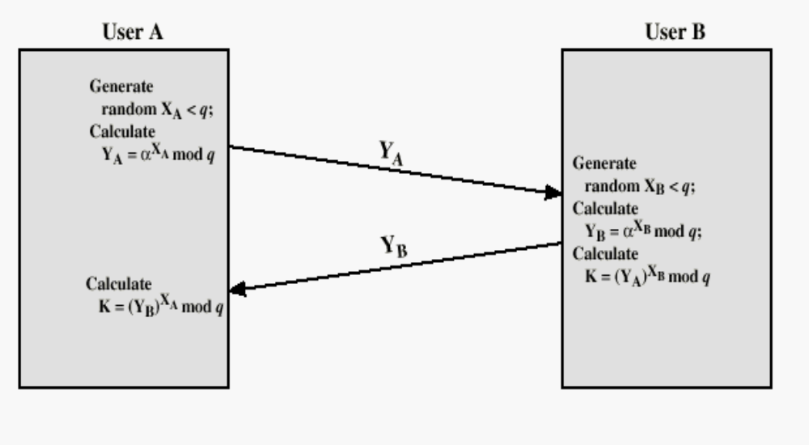
Trao đổi khóa Diffie-Hellman Key

Slide 31
Ví dụ 1: Thuật toán Diffie Hellman
Hai người sử dụng Alice & Bob muốn trao đổi khoá phiên:
  đồng ý chọn số nguyên tố q=353 và α=3
  Chọn các khoá mật ngẫu nhiên:
  A chọn x_{A}=97, B chọn x_{B}=233
  Tính các khoá công khai:
  y_{A}=3⁹⁷ mod 353 = 40 (Alice)
  y_{B}=3²³³ mod 353 = 248 (Bob)
Tính khoá phiên chung (shared session key):
  K_{AB}= y_{B}^{xA} mod 353 = 248⁹⁷ = 160 (Alice)
  K_{AB}= y_{A}^{xB} mod 353 = 40²³³ = 160 (Bob)

Slide 32
Ví dụ 2: Thuật toán Diffie Hellman
Hai NSD Alice & Bob muốn trao đổi khoá phiên:
  đồng ý chọn số nguyên tố q=13 và α=6
  Chọn các khoá mật ngẫu nhiên: A chọn x_{A}= 5,
  B chọn x_{B}=8. Tính các khoá công khai:
  Alice: y_{A} = 6⁵ mod 13 = 10.10.6 mod 13 = 9.6 mod 13 = 2
  Bob: Y_{B} = 6⁸ mod 13 = 10⁴ mod 13 = 9² mod 13 = 3
Tính khoá phiên chung (shared session key):
  Alice: K_{AB} = 3⁵ mod 13 = 9².3 mod 13 = 9
  Bob: K_{AB} = 2⁸ mod 13 = 256 mod 13 = (-4) mod 13 = 9

Slide 33
Ví dụ 2: Thuật toán Diffie Hellman
Hai NSD Alice & Bob muốn trao đổi khoá phiên:
  đồng ý chọn số nguyên tố q=13 và α=6 (6 là căn nguyên thủy của 13). Chọn các khoá mật ngẫu nhiên:
  A chọn x_{A}= 5, B chọn x_{B}= 8. Tính các khoá công khai:
  y_{A}= 6⁵ mod 13 = 6.(6²)² mod 13 = 6.10² mod 13 = 6.9 mod 13 = 2 (Alice)
  y_{B}= 6⁸ mod 13 = (6²)⁴ mod 13 = 10⁴ mod 13 =
  = 9² mod 13 = 3 (Bob)
Tính khoá phiên chung (shared session key):
  Alice tính: K_{AB} = y_{B}^{xA} mod 13 = 3⁵ mod 13 =
  = 3.9² mod 13 = 9
  Bob Tính: K_{AB} = y_{A}^{xB} mod 13 = 2⁸ mod 13 =
  = 256 mod 13 = 9

Slide 34
4.4 Xác thực mẩu tin
Xác thực mẩu tin liên quan đến
  Bảo vệ tính toàn vẹn của mẩu tin
  Kiểm chứng danh tính và nguồn gốc
  Không chối từ bản gốc
Sẽ xem xét các yêu cầu bảo mật
Sau đó 2 hàm lựa chọn được sử dụng
  Mã xác thực mẩu tin (MAC)
  Hàm hash
Câu hỏi: Theo bạn làm thế nào để kiểm tra xem thông điệp có bị sửa không?
Trả lời: Phải có dấu hiệu gì đặc trưng gửi kèm, để kiểm tra phát hiện xem thông điệp nhận được có bị thay đổi không.

Slide 35
Các yêu cầu xác thực
Chống
Để lộ bí mật
Thám mã đường truyền
Giả mạo
Sửa đổi nội dung
Thay đổi trình tự
Sửa đổi thời gian
Từ chối gốc
Từ chối đích

Slide 36
Mã xác thực mẩu tin (MAC)
Sinh ra bởi một thuật toán mà tạo ra một khối nhỏ kích thước cố định
  Phụ thuộc vào cả mẩu tin và khoá nào đó
  Giống như mã nhưng không cần phép toán ngược lại
Bổ sung vào mẩu tin như chữ ký
Người nhận thực hiện tính toán nào đó trên mẩu tin và kiểm tra xem nó có phù hợp với MAC không
Tạo niềm tin rằng mẩu tin không bị thay đổi và đến từ người gửi

Slide 37
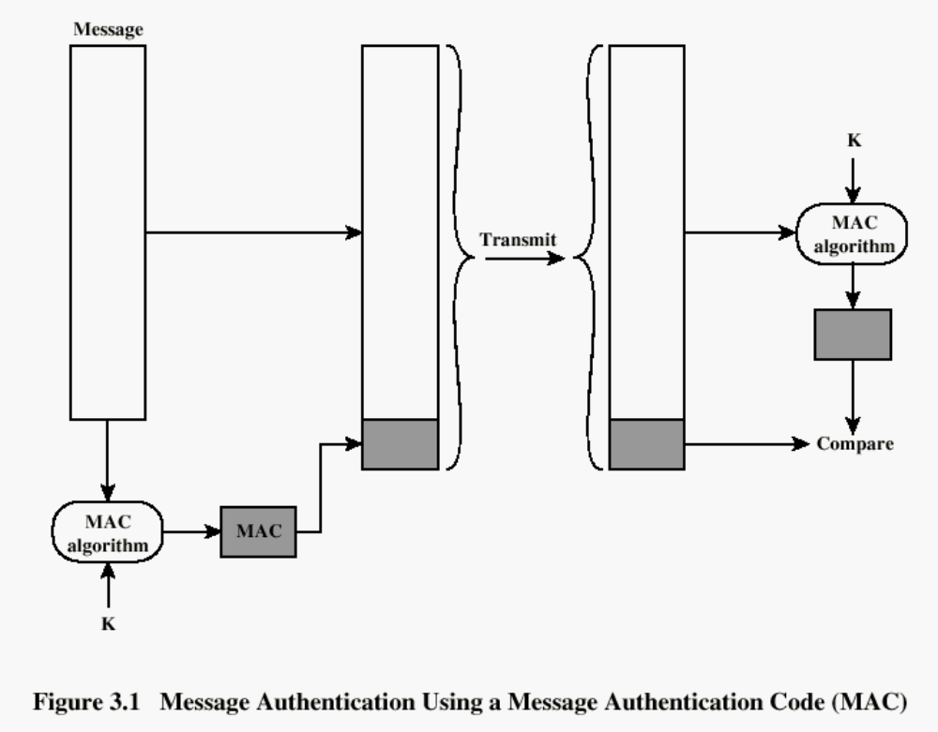
Sơ đồ tạo MAC và đính kèm thông điệp

Slide 38
Các mã xác thực mẩu tin
Như đã biết MAC cung cấp sự tin cậy
Cũng có thể sử dụng mã hoá MAC để bảo mật
  Nói chung sử dụng các khoá riêng biệt cho mỗi MAC
  Có thể tính MAC hoặc trước hoặc sau mã hoá
  Nói chung tốt hơn là thực hiện trước
Tại sao sử dụng MAC
  Đôi khi chỉ cần xác thực
  Đôi khi cần xác thực giữ được lâu hơn mã hoá (chẳng hạn để lưu trữ)
Lưu ý rằng MAC không phải là chữ ký điện tử
Tại sao: MAC không là chữ ký điện tử?
Trả lời: Không, vì hai người nhận, gửi đều có thể tạo ra

Slide 39
Các tính chất của MAC
MAC là tổng kiểm tra được mã hoá MAC = C_{K}(M)
Nén bản tin M có độ dài tùy ý
Sử dụng khoá mật K
về dấu xác thực có độ dài cố định
Là hàm nhiều - một
Có thể có nhiều mẩu tin có cùng MAC
Nhưng tìm các mẩu tin như vậy là rất khó khăn
  Các MAC cần phải phân bố đều
  MAC phải phụ thuộc như nhau vào tất cả các bit trong mẩu tin

Slide 40
4.5 Các hàm băm (hash)
Nén mẩu tin bất kỳ về kích thước cố định
Hàm Hash tạo nên dấu vân tay của một tệp, mẩu tin hay dữ liệu
h = H(M)
Và giả thiết là hàm hash là công khai và không dùng khoá
  Hash chỉ phụ thuộc mẩu tin, còn MAC phụ thuộc thêm vào khoá
Hash được sử dụng để phát hiện thay đổi của mẩu tin
Có thể sử dụng nhiều cách với mẩu tin
Thường được dùng để tạo chữ ký.
Câu hỏi: Hash khác Mac như thế nào?
Trả lời : Ở đây không cần khóa, ai cũng có thể tạo ra bản băm, thuật toán Hash phổ cập

Slide 41
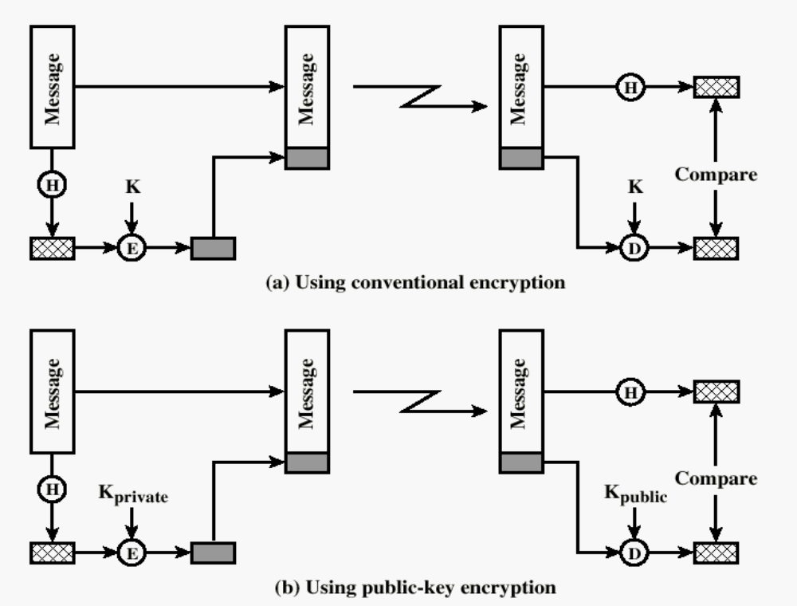
Hàm Hash: Mac và chữ ký điện tử

Slide 42
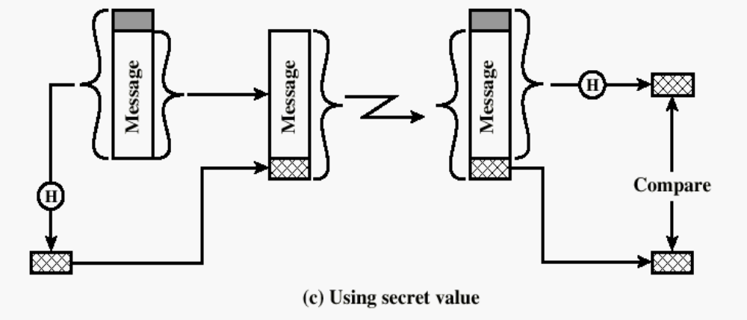
Hàm băm một chiều
Giá trị mật được bổ sung trước khi băm và được gỡ bỏ trước khi truyền

Slide 43
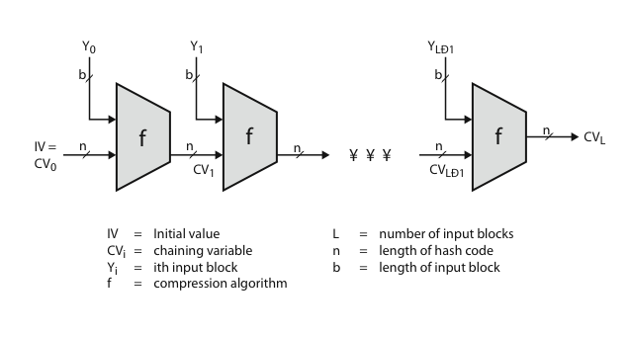
Cấu trúc thuật toán Hash

Slide 44
Các tính chất của hàm Hash
Có thể áp dụng cho mọi mẩu tin có kích thước tuỳ ý
Tạo đầu ra h có kích thước cố định
Dễ tính h = H(M) cho mọi mẫu tin M
Cho trước h không thể tìm được (rất khó) x sao cho H(x) = h
  Tính chất 1 chiều
Cho x không thể tìm được y sao cho H(y) = H(x)
  Chống đỡ va chạm yếu
Không thể tìm được x, y sao cho H(y) = H(x)
  Chống đỡ va chạm mạnh
Notes:
.

Slide 45
Các hàm hash đơn giản
Có một số đề xuất cho một số hàm đơn giản
Dựa trên phép toán XOR các khối của mẩu tin
Không an toàn vì có thể thao tác trên mẩu tin bất kỳ và tìm được mẩu tin mà có cùng hàm hash
Cần phải có hàm mạnh hơn, sẽ xét trong chương sau
Câu hỏi: Trong lớp cần có ít nhất bao nhiêu học sinh để trung bình cứ hai lớp thì trong 1 lớp có 2 bạn trùng ngày sinh nhật?
Trả lời trang kế tiếp sau

Slide 46
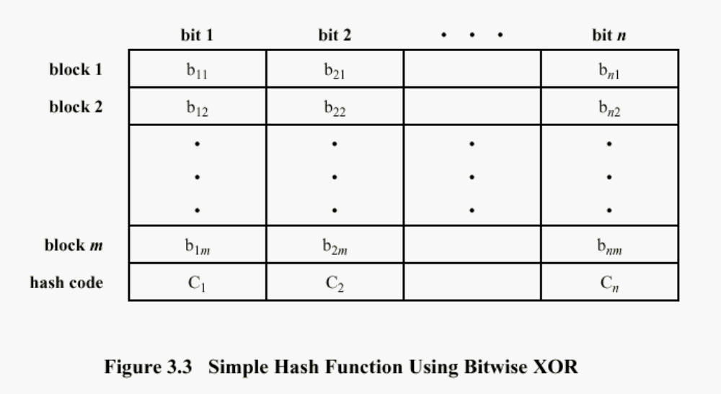
Hàm Hash đơn giản
Dịch vòng quanh một bit giá trị bản băm sau mỗi khối sẽ tạo bản băm tốt hơn

Slide 47
Tấn công ngày sinh nhật
Có thể nghĩ hash 64 bit là an toàn
Nhưng không phải vì nghịch lý ngày sinh nhật: trong lớp có ít nhất 23 sinh viên, để xác xuất có 2 bạn trùng ngày sinh nhật lớn hơn hoặc bằng 0.5
Tấn công ngày sinh nhật hoạt động như sau
  Kẻ thám mã tạo ra 2^{m/2} biến thể của mẩu tin đúng mà tất cả đều có bản chất ngữ nghĩa như nhau.
  Kẻ thám mã cũng có thể tạo ra 2^{m/2} biến thể khác nhau của mẩu tin lừa dối
  Hai tập tin được so sánh với nhau để tìm cặp có cùng bản hash (xác suất >= 0.5 dựa vào nghịch lý ngày sinh nhật)
  Người dùng ký vào mẩu tin đúng, sau đó bị thay thế bằng mẩu tin giả mà cũng có chữ ký đúng.
Kết luận là cần phải dùng MAC và Hash lớn hơn

Slide 48
Thuật toán Hash an toàn SHA
SHA có nguồn gốc từ NIST & NSA vào năm 1993 (Secure Hash Algorithm)
Được nâng cấp vào 1995 như SHA-1
Chuẩn US được sử dụng với sơ đồ chữ ký điện tử DSA
  Chuẩn là FIPS 180-1 1995 và Internet RFC3174
  Thuật toán là SHA, còn chuẩn là SHS
Dựa trên thiết kế MD4 với một số khác biệt
Tạo nên giá trị Hash 160 bit
Các kết quả nghiên cứu năm 2005 về an toàn của SHA-1 đề xuất sử dụng nó trong tương lai

Slide 49
Mô tả SHA 1
Chia thành các khối, mỗi khối 512 bit
Xử lý từng khối, thực hiện 4 vòng, mỗi vòng 20 bước, có hàm logic f riêng.
Sử dụng 160 bit véc tơ đầu vào tác động, cho ra kết quả 160 bit bản băm của khối
  Khối đầu sử dụng 160 bit véc tơ ban đầu
  Các khối sau lấy 160 bit của khối trước làm véc tơ đầu vào
160 bit đầu ra của khối cuối cùng sẽ là bản băm của toàn bộ thông điệp.

Slide 50
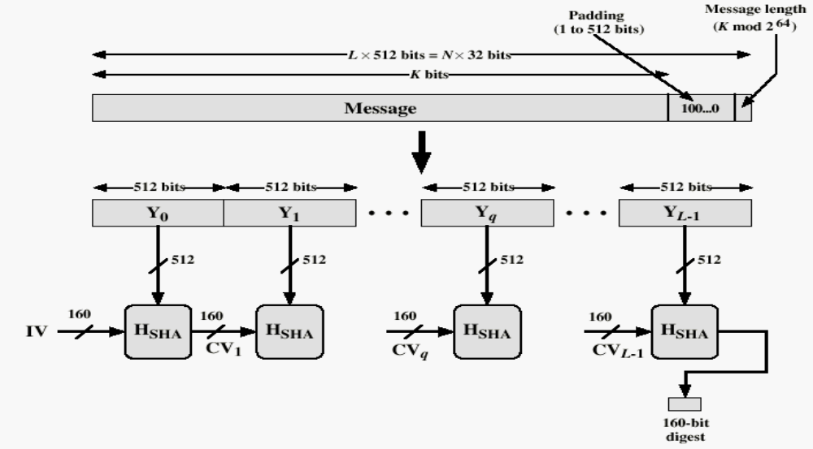
Sinh bản băm sử dụng SHA-1

Slide 51
Khởi tạo ban đầu
Sau khi thông điệp đã được mở rộng, phân tích thành N khối 512 bit M(1),M(2),…,M(N). 512 bit của khối dữ liệu đầu vào được thể hiện bằng 16 từ 32 bit,
Khởi tạo giá trị băm:
IV là véc tơ ban đầu có độ dài 160 bit
Đầu vào hàm băm của 1 khối là 512 bit khối dữ liệu và 160 véc tơ vào là giá trị băm của khối trước trừ khối ban đầu.
Đầu ra của mỗi H_{SHA} là giá trị băm 160 của khối.
Đầu ra của khối cuối cùng là gián trị băm của toàn thông điệp

Slide 52
Các tham số và các biến cho 1 vòng
SHA-1 sử dụng dãy các hằng số K(0),…K(79) có giá trị như sau:
K(t) = 5A827999 (0 <= t <= 19)
K(t) = 6ED9EBA1 (20 <= t <= 39)
K(t) = 8F1BBCDC (40 <= t <= 59)
K(t) = CA62C1D6 (60 <= t <= 79).
SHA-1. Thuật toán sử dụng:
Một bảng phân bố thông điệp gồm 80 từ 32 bit: W
5 biến 32 bit, H: H0, H1, H2, H3, H4
Một giá trị băm gồm 5 từ 32 bit: H(N)

Slide 53
Khối dữ liệu chia thành 16 từ W và biến thiên
Kết quả của SHA-1 là một thông điệp rút gọn có độ dài 160 bit. Các từ của khối dữ liệu: W(0),W(1),…,W(79).
5 biến là a,b,c,d,e. Các từ của giá trị băm: H0(i),H1(i), H2(i), H3(i),H4(i).
H(0) giá trị băm ban đầu và được thay thế bằng các giá trị băm H(i) sau mỗi khối được xử lý và kết thúc bằng H(N).
Định nghĩa: Sn(X)=(X<<n) or (X>>32-n).
X<<n có nghĩa là loại bỏ từ trái sang phải n bit và thêm vào kết quả n số 0 vào bên phải. X>> n có nghĩa là loại bỏ từ phải qua trái n bit và thêm vào kết quả n số 0 vào bên trái.

Slide 54
Xử lý một khối 512 bit trong SHA-1
Khởi tạo H
H0 = 67452301 ; H1 = EFCDAB89 H2 = 98BADCFE ;
H3 = 10325476 H4 = C3D2E1F0.
Chia M(i) thành 16 từ W(0), W(1),…,W(15)
For t = 16 to 79
W(t) = S1(W(t-3) XOR W(t-8) XOR W(t-14) XOR W(t-16)).
a=H0 , b=H1,c=H2,d=H3,e=H4
For t = 0 to 79 do
TEMP = S5(a) + f(t;b,c,d) + e + W(t) + K(t); f hàm phi tuyến
e = d; d = c; c = S30(b); b = a; a = TEMP;
H0 = H0 + a,H1 = H1 + b,H2 = H2 + c,H3 = H3 + d,H4 = H4+ e.
Sau khi tính toán được hết M(n), thông điệp rút gọn là một chuỗi 160 bit là biểu diễn của 5 từ:
H0 H1 H2 H3 H4

Slide 55
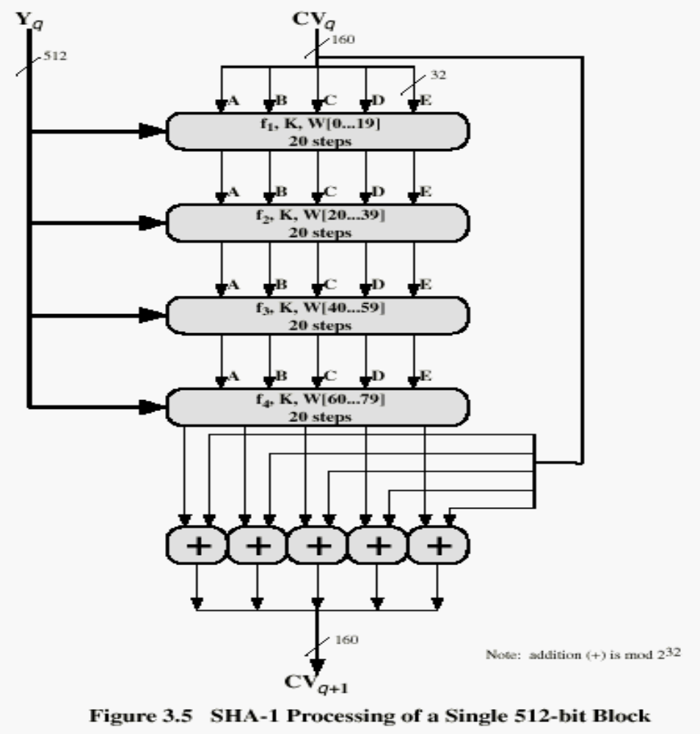
Xử lý một khối 512 bit trong SHA-1

Slide 56
Chuẩn Hash an toàn nâng cao
NIST xuất bản bản sửa FIPS 180-2 vào năm 2002
Bổ sung 3 phiên bản của SHA:
  SHA-256, SHA-384, SHA-512
Được thiết kế tương thích với việc tăng độ an toàn được cung cấp bởi chuẩn mã nâng cao AES
Cấu trúc và chi tiết giống SHA-1
Suy ra việc phân tích cũng tương tự
Nhưng mức độ an toàn cao hơn nhiều

Slide 57
4.6 Chữ ký điện tử
Được xem như mẩu tin được xác thực
Cung cấp các khả năng để
  Kiểm chứng tác giả, ngày và giờ ký
  Xác thực nội dung mẩu tin
  Được kiểm chứng bởi bên thứ 3 để chống từ chối
Vì vậy bao gồm hàm xác thực
Và một số khả năng bổ sung
Câu hỏi: Chữ ký điện tử của 1 văn bản phụ thuộc vào những yếu tố nào?
Trả lời: Văn bản, người gửi, thời điểm gửi.

Slide 58
Các tính chất của chữ ký điện tử
Cần phải phụ thuộc vào nội dung ký
Cần sử dụng thông tin đặc trưng duy nhất đối với người gửi
  Để chống cả giả mạo và từ chối
Cần phải tương đối dễ dàng tạo ra
Dễ dàng đoán nhận và kiểm chứng
Không thể tính toán giả mạo được
  Với bản tin mới và chữ ký đã có
  Với chữ ký giả mạo cho 1 bản tin
Có thể lưu trữ cất chữ ký điện tử

Slide 59
Chữ ký điện tử trực tiếp
Bao gồm chỉ người gửi và người nhận
Người nhận được phép có khoá công khai của người gửi
Chữ ký được người gửi ký trên toàn bộ mẩu tin hoặc Hash với khoá riêng
Có thể mã bằng khoá công khai của người nhận
Quan trọng là ký trước và sau đó mã hoá bản tin và chữ ký
Tính an toàn phụ thuộc vào khoá riêng của người gửi

Slide 60
Chữ ký điện tử có trọng tài
Bao gồm cả việc sử dụng trọng tài A
  Kiểm tra mọi mẩu tin được ký
  Sau đó điền ngày giờ và gửi cho người nhận
Đòi hỏi mức độ tin cậy hợp lý đối với trọng tài
Có thể cài đặt với thuật toán khoá riêng hoặc khoá công khai.
Trọng tài có thể được xem hoặc không được xem mẩu tin

Slide 61
Chuẩn chữ ký điện tử (DSS)
Digital Signature Standard
Chính phủ Mỹ ủng hộ sơ đồ chữ ký điện tử FIPS 186
Sử dụng thuật toán hash SHA công bố 1991, sửa 1996, 2000
DSS là chuẩn chữ ký điện tử và DSA là thuật toán chữ ký điện tử.
Việt nam cũng có văn bản công nhận tính pháp lý của chữ ký điện tử.
Câu hỏi: Mô tả chữ ký điện tử dùng hàm băm và mã công khai RSA?
Trả lời: xem trang kế tiếp sau

Slide 62
Thuật toán chữ ký điện tử DSA
Digital Signature Algorithm (DSA)
Tạo 320 bit chữ ký
Với lựa chọn 512-1024 bit an toàn hơn
Nhỏ và nhanh hơn RSA
Chỉ có sơ đồ chữ ký điện tử
An toàn phụ thuộc vào độ khó của tính logarit rời rạc

Slide 63
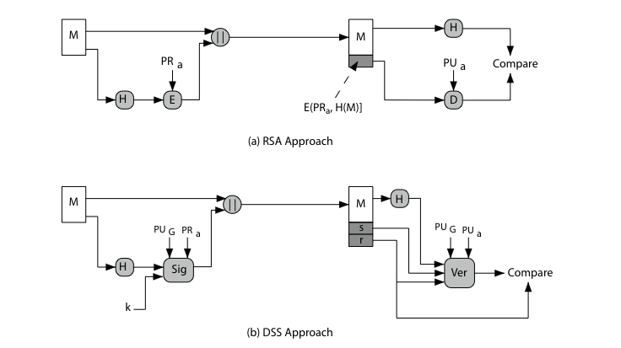
Chữ ký RSA và chữ ký điện tử DSA

Slide 64
Sinh khoá DSA
DSA Key Generation
Chia sẻ giá trị khoá công khai tổng thể (p,q,g):
  số nguyên tố lớn p = 2^{L}
  ở đó L= 512 to 1024 bits và là bội của 64
  chọn q là số nguyên tố 160 bit ước của p-1
  chọn g = h^{(p-1)/q} (mod p)
  ở đó h<p-1, h^{(p-1)/q} (mod p) > 1
Người sử dụng chọn khoá riêng và tính khoá công khai
chọn x<q
Tính y = g^{x} (mod p)

Slide 65
Tạo chữ ký DSA
DSA Signature Creation
Để ký mẩu tin M người gửi cần
Sinh khoá chữ ký ngẫu nhiên k: k < p,
k phải là số ngẫu nhiên, được xoá sau khi dùng và không bao giờ dùng lại
Sau đó tính cặp chữ ký:
  r = (g^{k}(mod p))(mod q)
  s = (k⁻¹(H(M)+ x.r))(mod q)
Gửi cặp chữ ký (r, s) cùng với bản tin M
Trường hợp r = 0 hoặc s = 0, chọn k khác

Slide 66
Kiểm chứng chữ ký DSA
DSA Signature Verification
Nhận được bản tin M cùng với chữ ký (r, s)
Để kiểm chứng chữ ký người nhận cần tính:
  w = s⁻¹(mod q)
  u1= (H(M).w)(mod q)
  u2= (r.w)(mod q)
  v = (g^{u1}.y^{u2}(mod p)) (mod q)
Nếu v = r thì chữ ký đã được kiểm chứng

Slide 67
Ví dụ 1: Tạo chữ ký điện tử
Chọn p = 23, q = 11, h = 7
g = h² mod 23 = 3
Chọn x = 5, y = 3⁵ mod 23 = 13
k = 6, H(M) = 9
  r = (g^{k}(mod p))(mod q)
r = (3⁶ mod 23) mod 11 = (4²) mod 11 = 5
s = (k⁻¹(H(M)+ x.r))(mod q)
s = (6⁻¹.(9 + 5.5))mod 11 = 2
Chữ ký điện tử (r, s) = (5,2)

Slide 68
Kiểm tra chữ ký (5, 2)
  w = s⁻¹(mod q)
  u1= (H(M).w)(mod q)
  u2= (r.w)(mod q)
  v = (g^{u1}.y^{u2}(mod p)) (mod q)
w = 2⁻¹ mod 11 = 6
u₁= (9.6) mod 11 = 10
u₂ = (5.6) mod 11 = 8
v = (3¹⁰.13⁸ mod 23) mod 11 = (4³.3.13⁸ mod 23) mod 11 = (16) mod 11 = 5
v = 5 = r, chữ ký đúng
Câu hỏi: Kết quả kiểm tra chữ ký có phụ thuộc vào số ngẫu nhiên k không? Dùng sô k để làm gì?
Trả lời: không, dùng nó để tạo nhãn đặc trưng cho lần gửi như thời gian

Slide 69
Ví dụ 2: Tạo chữ ký điện tử
Chọn p = 47, q = 23, h = 11
g = h² mod p = 11² mod 47 = 27
Chọn x = 3, y = 27³ mod 47 = 24.27 mod 47 = 37
k = 2, H(M) = 15
  r = (g^{k}(mod p))(mod q)
r = (27² mod 47) mod 23 = 24 mod 23 = 1
s = (k⁻¹(H(M)+ x.r))(mod q)
s = 2⁻¹ (15 + 3.1) mod 23 = 12.18 mod 23 =(-11).(-5) mod 23 = 9
Chữ ký điện tử (r, s) = (1, 9)

Slide 70
Kiểm tra chữ ký (r, s) = (1, 9)
  w = s⁻¹(mod q)
  u1= (H(M).w)(mod q)
  u2= (r.w)(mod q)
  v = (g^{u1}.y^{u2}(mod p)) (mod q)
w = 9⁻¹ mod 23 = (-5) mod 23 = 18
u₁= (15.18) mod 23 = (-8).(-5) mod 23 = 17
u₂ = (1.18) mod 23 = 18
v = (27¹⁷. 37¹⁸ mod 47) mod 23 = (-20)¹⁷ (10)¹⁸
= (- 2³⁴⁺¹⁸ 5¹⁷⁺¹⁸ mod 47) mod 23 =
= (- 2⁶. 5³⁵ mod 47) mod 23 = (30.5³⁵ mod 47) mod 23 = 24 mod 23 = 1
v = 1 = r, chữ ký được kiểm chứng

Slide 71
Ví dụ 2: Tạo chữ ký điện tử
Chọn p = 47, q = 23, h = 11
g = h² mod p = 11² mod 47 = 27
Chọn x = 3, y = 27³ mod 47 = 37
k = 2, H(M) = 15
  r = (g^{k}(mod p))(mod q)
r = (27² mod 47) mod 23 = 24 mod 23 = 1
s = (k⁻¹(H(M)+ x.r))(mod q)
s = (2⁻¹.(15 + 3.1))mod 23 = 12.(-5) mod 23 = 9
Chữ ký điện tử (r, s) = (1, 9)

Slide 72
Kiểm tra chữ ký (1, 9)
  w = s⁻¹(mod q)
  u1= (H(M).w)(mod q)
  u2= (r.w)(mod q)
  v = (g^{u1}.y^{u2}(mod p)) (mod q)
w = 9⁻¹ mod 23 = (-5) mod 23 = 18
u₁= (15.18) mod 23 = (-8).(-5) mod 23 = 17
u₂ = (1.18) mod 23 = 18
v = (27¹⁷.37¹⁸ mod 47) mod 23 = (- 20¹⁷.10¹⁸ mod 47) mod 23 = ((8.3) mod 47) mod 23 = 24 mod 23 = 1
v = 1 = r,
chữ ký đúng: A ký và thông điệp không thay đổi

Slide 73
Tóm tắt
Đã xem xét:
Khái niệm mã công khai
Mã công khai RSA
Trao đổi khóa Diffie-Hellman
Xác thực thông điệp, mã xác thực MAC
Hàm băm an toàn SHA
Chữ ký điện tử DSA
Notes:
Chapter 9 summary.

Slide 74
Câu hỏi trắc nghiệm
Câu 1: Xét khoá công khai, tìm kết luận sai trong các khẳng định sau
  Khoá công khai thông báo cho mọi người biết
  Người sử dụng phải giữ bí mật khoá riêng của mình
  Tính an toàn dựa vào độ khó của bài toán cho khoá công khai tìm khoá riêng
  Không có thuật toán tính được khoá riêng khi biết khoá công khai
Câu 2: Xét khoá công khai, tìm kết luận đúng trong các khẳng định sau
  Khoá riêng thông báo cho mọi người biết
  Người sử dụng phải giữ bí mật khoá riêng của mình
  Tính an toàn dựa vào độ khó của bài toán cho khoá riêng tìm khoá công khai
  Không có thuật toán tính được khoá riêng khi biết khoá công khai

Slide 75
Câu hỏi trắc nghiệm 2
Câu 3: Xét mã RSA, tìm kết luận sai trong các khẳng định sau
  Độ an toàn dựa vào độ khó của bài toán phân tích 1 số ra thừa số
  Tính an toàn dựa vào độ khó bài toán nhân hai số nguyên tố rất lớn
  Dựa trên lũy thừa trường hữu hạn các số nguyên modulo nguyên tố
  Sử dụng các số rất lớn 1024 bit
Câu 4: Xét mã RSA, tìm kết luận sai trong các khẳng định sau
  Chỉ dùng mã các dữ liệu nhỏ
  Kết hợp với mã đối xứng
  Tính an toàn dựa vào độ khó bài toán logarit rời rạc
  Kết hợp hàm hash tạo chữ ký điện tử

Slide 76
Câu hỏi trắc nghiệm 3
Câu 5: Trao đổi khoá Diffie Hellman là thủ tục giữa 2 người sử dụng để
  trao đổi khoá công khai
  trao đổi khoá mật bằng khoá công khai
  trao đổi xác nhận khoá công khai (gồm khoá công khai và danh tính)
  trao đổi khoá mật mới bằng khoá mật cũ
Câu 6: Sự an toàn của trao đổi khoá Diffie Hellman dựa trên
  việc trao đổi trên kênh riêng của 2 người sử dụng
  thông qua bên đối tác thứ ba tin cậy
  độ khó của bài toán logarit rời rạc
  độ mật của khoá dùng chung cũ

Slide 77
Câu hỏi trắc nghiệm 4
Câu 7: Tìm khẳng định sai trong các câu sau về mã xác thực bản tin
  Mã xác thực là bản nén của một bản tin về kích thước cố định
  Mã xác thực phụ thuộc vào bản tin và khoá
  Mã xác thực có vai trò như chữ ký điện tử
  Cả bên nhận và bên gửi đều biết thuật toán nén và khoá
Câu 8: Tìm khẳng định đúng trong các câu sau về mã xác thực bản tin
  Mã xác thực có thể giải mã để nhận lại bản tin
  Mã xác thực phụ thuộc vào bản tin và khoá
  Mã xác thực có vai trò như chữ ký điện tử
  Bên nhận không biết thuật toán mã xác thực và khoá

Slide 78
Câu hỏi trắc nghiệm 5
Câu 9: Tìm khẳng định sai trong các câu sau về hàm hash
  Hash phụ thuộc vào bản tin và khoá
  Hash là bản nén của một bản tin về kích thước cố định
  Hash được coi là dấu vân tay xác định tính toàn vẹn của bản tin
  Hash dùng kết hợp với khoá công khai tạo chữ ký điện tử trên bản tin
Câu 10: Tìm khẳng định đúng trong các câu sau về hàm hash
  Hash phụ thuộc vào bản tin và khoá
  Hash có vai trò như chữ ký điện tử trên bản tin
  *Hash được coi là dấu vân tay xác định tính toàn vẹn của bản tin
  Có thể giải mã Hash để khôi phục lại bản tin

Slide 79
Câu hỏi trắc nghiệm 6
Câu 11: Tìm khẳng định đúng trong các câu sau về hàm hash
  Hash phụ thuộc vào bản tin và khoá
  Hash có vai trò như chữ ký điện tử trên bản tin
  Dễ dàng tìm 2 bản tin có cùng Hash
  *Hash dùng kết hợp với khoá công khai tạo chữ ký điện tử trên bản tin
Câu 12: Tìm khẳng định sai về chữ ký điện tử trong các câu sau
  Chữ ký điện tử phụ thuộc bản tin và người ký
  Chữ ký điện tử xác nhận người gửi và nội dung gửi
  Dùng chữ ký điện tử chống từ chối người gửi
  *Người nhận có thể tạo ra chữ ký điện tử của người gửi trên bản tin để so sánh

Slide 80
Câu hỏi trắc nghiệm 7
Câu 13: Tìm khẳng định đúng về chữ ký điện tử trong các câu sau
  Chữ ký điện tử chỉ phụ thuộc vào người ký, không phụ thuộc bản tin
  * Chữ ký điện tử xác nhận người gửi và nội dung gửi
  Dùng chữ ký điện tử chống từ chối người nhận
  Người nhận có thể tạo ra chữ ký điện tử của người gửi trên bản tin để so sánh
Câu 14: Xét chuẩn chữ ký điện tử DSS, khẳng định nào là sai
  Chọn bộ tham số (p, q, g) gồm 2 số nguyên tố và một căn nguyên tố
  Mỗi người sử dụng chọn khoá riêng và tính khoá công khai
  Khi gửi bản tin ký, chọn số ngẫu nhiên và tính hai thành phần chữ ký
  *Người nhận chỉ dùng một thành phần chữ ký tính thành phần kia rồi so sánh với thành phần thứ hai đính kèm

Slide 81
Câu hỏi trắc nghiệm 8
Câu 15: Chữ ký điện tử DSA, khẳng định nào là đúng
  Chữ ký người gửi giống nhau trên mọi bản tin
  Người nhận cũng có thể tạo chữ ký như người gửi
  *Khi gửi bản tin ký, chọn số ngẫu nhiên và tính hai thành phần chữ ký
  Người nhận chỉ dùng một thành phần chữ ký tính thành phần kia rồi so sánh với thành phần thứ hai đính kèm

Slide 82
Đáp án câu hỏi trắc nghiệm
Câu 1
  D, có thuật toán, nhưng tính rất khó, lâu
Câu 2
  B, Người sử dụng phải giữ bí mật khoá riêng của mình
Câu 3
  B, An toàn dựa vào bài toán khó phân tích ra tíach hai số nguyên tố rất lớn
Câu 4
  C, Tính an toàn dựa vào độ khó bài toán câu 3
Câu 5
  B, *trao đổi khoá mật bằng khoá công khai
Câu 6
  C, * độ khó của bài toán logarit rời rạc
Câu 7
  C, * Mã xác thực không phải là chữ ký điện tử, cả hai người đều có thể tạo ra

Slide 83
Đáp án câu hỏi trắc nghiệm 2
Câu 8
  B, Mã xác thực phụ thuộc vào bản tin và khoá
Câu 9
  A, *Hash chỉ phụ thuộc vào bản tin
Câu 10
  C, Hash được coi là dấu vân tay xác định tính toàn vẹn của bản tin
Câu 11
  D, *Hash dùng kết hợp với khoá công khai tạo chữ ký điện tử trên bản tin
Câu 12
  D, *Người nhận có thể tạo ra chữ ký điện tử của người gửi trên bản tin để so sánh
Câu 13
  B, Chữ ký điện tử xác nhận người gửi và nội dung gửi
Câu 14
  D, *Người nhận chỉ dùng một thành phần chữ ký tính thành phần kia rồi so sánh với thành phần thứ hai đính kèm
Câu 15
  C, * Khi gửi bản tin ký, chọn số ngẫu nhiên và tính hai thành phần chữ ký

Slide 84
Glossary - Từ điển thuật ngữ
Mã khoá đối xứng còn được gọi là mã khoá đơn hay mật. Ở đây chỉ dùng một khoá, dùng chung cả người nhận và người gửi. Khi khoá này được dùng, việc trao đổi thông tin về khoá sẽ được thỏa thuận trước.
Mã khoá công khai ra đời vào đầu những năm 1970. Có thể nói đây là bước tiến quan trọng nhất trong lịch sử 3000 năm mã hoá. Ở đây người ta sử dụng 2 khoá: một khoá riêng và một khoá công khai. Hai khoá này khác nhau, không đối xứng với nhau, do đó mã khoá công khai, còn được gọi là mã không đối xứng.
RSA là mã công khai được sáng tạo bởi Rivest, Shamir & Adleman ở MIT (Trường Đại học Công nghệ Massachusetts) vào năm 1977. RSA là mã công khai được biết đến nhiều nhất và sử dụng rộng rãi nhất hiện nay. Nó dựa trên các phép toán lũy thừa trong trường hữu hạn các số nguyên theo modulo nguyên tố.
Trao đổi khoá Diffie Hellman là sơ đồ khoá công khai đầu tiên được đề xuất bởi Diffie và Hellman năm 1976 cùng với khái niệm khoá công khai. Đây là phương pháp thực tế trao đổi công khai các khoá mật đối xứng.

Slide 85
Glossary - Từ điển thuật ngữ - tiếp
Xác thực mẩu tin liên quan đến các khía cạnh sau khi truyền tin trên mạng
  Bảo vệ tính toàn vẹn của mẩu tin: bảo vệ mẩu tin không bị thay đổi hoặc có các biện pháp phát hiện nếu mẩu tin bị thay đổi trên đường truyền.
  Kiểm chứng danh tính và nguồn gốc: xem xét mẩu tin có đúng do người xưng tên gửi không hay một kẻ mạo danh nào khác gửi.
  Không chối từ bản gốc: trong trường hợp cần thiết, bản thân mẩu tin chứa các thông tin chứng tỏ chỉ có người xưng danh gửi, không một ai khác có thể làm điều đó. Như vậy người gửi không thể từ chối hành động gửi, thời gian gửi và nội dung của mẩu tin.
Mã xác thực thông điệp: Sinh ra bởi một thuật toán mà tạo ra một khối thông tin nhỏ có kích thước cố định: phụ thuộc vào cả mẩu tin và khoá nào đó, giống như mã nhưng không cần phải giải mã, bổ sung vào mẩu tin như chữ ký để gửi kèm theo làm bằng chứng xác thực.

Slide 86
Glossary - Từ điển thuật ngữ - tiếp
Hash – băm: nén mẩu tin bất kỳ về kích thước cố định. Giả thiết là hàm hash là công khai và không dùng khoá. Hash chỉ phụ thuộc mẩu tin. Hash được sử dụng để phát hiện thay đổi của mẩu tin. Hash có thể sử dụng nhiều cách khác nhau với mẩu tin, Hash thường được kết hợp dùng để tạo chữ ký trên mẩu tin.
SHA: thuật toán băm an toàn (Secure Hash Algorithm). SHA có nguồn gốc từ Viện chuẩn công nghệ quốc gia Hoa kỳ - NIST & NSA vào năm 1993, sau đó được nâng cấp vào 1995 theo chuẩn US và chuẩn là FIPS 180-1 1995 và Internet RFC3174. Nó được sử dụng với sơ đồ chữ ký điện tử DSA.
Chữ ký điện tử: được xem như mẩu tin có kích thước cố định được xác thực cung cấp các khả năng để
kiểm chứng tác giả, ngày và giờ ký, xác thực nội dung mẩu tin, được kiểm chứng bởi bên thứ 3 để chống từ chối. Vì vậy bao gồm hàm xác thực và một số khả năng bổ sung
DSS : Chuẩn chữ ký điện tử, được chính phủ Mỹ ủng hộ từ sơ đồ chữ ký điện tử FIPS 186. Sử dụng thuật toán hash SHA và thuật toán DSS. Tạo 320 bit chữ ký và độ an toàn 512-1024 bit, an toàn phụ thuộc vào độ khó của tính logarit rời rạc.

Slide 87
FAQ – Câu hỏi thường gặp
Mã công khai là gì? Khóa riêng và khóa công khai dành cho ai?
Tại sao biết khóa công khai lại không biết được khóa riêng? An toàn khóa công khai dựa vào đâu?
Nêu cách mã công khai dùng trong bảo mật mẩu tin? Tại sao chỉ dùng mã hóa thông điệp có kích thước nhỏ
Nêu cách khóa công khai xác thực người gửi? Và nếu muốn bảo mật cho người nhận thi cần phải làm gi?
Nêu các đặc trưng của RSA? an toàn dựa vào đâu? Mô tả sơ đồ sinh khóa RSA trên thực tế?
Nêu cách mã và giải mã RSA? Muốn tăng tốc độ cần phải làm gì?
Nêu các cách tấn công thám mã RSA

Slide 88
FAQ – Câu hỏi thường gặp (tiếp)
Thuật toán Diffie-Hellman dùng để làm gì? Mô tả việc sinh khóa công khai.
Nêu cách 2 người sử dụng tính khóa mật dùng chung? Độ an toán D-H dựa trên cơ sở nào?
Thế nào là xác thực thông điệp?
Có các cách nào xác thực thông điệp. Ưu, nhược dùng Mac
Định nghĩa Hash. Các tính chất cần có của hash.
Thế nào là nghịch lý ngày sinh nhật. Tấn công dựa vào nó như thế nào
Mô tả các thao tác của hàm băm SHA1?
Nêu định nghĩa chữ ký điện tử? Các loại chữ ký?
Môt tả quá trình sinh khóa, ký và kiểm tra chữ ký DSA?

Slide 89
Trả lời câu hỏi:
Mã công khai là mã dùng 2 khóa khác nhau cho 1 NSD; khóa công khai dành cho mọi người mã hoá gửi thông điệp cho người đó hoặc giải mã thông điệp từ người đó, mã riêng dành riêng cho người đó ký hoặc giải mã.
Do thuật toán tính khóa riêng từ khóa công khai là bài toán khó, đòi hỏi nhiều thời gian, độ an toàn dựa vào độ khó của bài toán này
NSD B dùng khóa công khai của A, mã hóa và gửi cho A. Mã mẩu tin ngắn, vì thời gian mã hóa và giải mã lâu.
NSD A mã hóa thông điệp bằng khóa riêng của mình, rồi gửi cho B. Nếu muốn chỉ B nhận được thì sau khi mã bằng khoá riêng của mình A mã hóa tiếp bằng khóa công khai của B.
RSA có kích thước khóa riêng và khóa công khai cỡ 512 đến 1024 bit. Độ an toàn dựa vào phân tích 1 số lớn cỡ 1024 thành 2 số cỡ 512 bit. Chọn hai số p, q nguyên tố cùng nhau. Chọn: e.d=1 mod ø(N) với 0≤d≤ ø(N)
ọ

Slide 90
Trả lời câu hỏi – (tiếp 2)
Mã: tính C = Me mod n, giải mã: tính M = C^{d} mod n. Muốn nhanh sử dụng Định lý phần dư Trung hoa.
Tấn công RSA có 3 dạng
  Phân tích n = p.q, sau đó tính ø(n) và d
  Tìm n trực tiếp và tính d
  Tìm d trực tiếp
Là sơ đồ trao đổi dùng khoá công khai, có thể thiết lập khoá chung dựa trên khóa riêng của hai đối tác. Chỉ có 2 đối tác tính được khóa chung đó,
Giá trị khoá phụ thuộc vào thông tin khoá công khai của đối tác và khoá riêng của mình. Độ an toàn dựa trên độ khó của bài toán tính logarit rời rạc
Xác thực mẩu tin liên quan đến
  Bảo vệ tính toàn vẹn của mẩu tin
  Kiểm chứng danh tính và nguồn gốc
  Không chối từ bản gốc

Slide 91
Trả lời câu hỏi – (tiếp)
Có 2 hàm lựa chọn: Mã xác thực mẩu tin (MAC), Hàm hash. Sinh ra bởi một thuật toán mà tạo ra một khối nhỏ kích thước cố định, phụ thuộc vào cả mẩu tin và khoá nào đó, giống như mã nhưng không cần phép toán ngược lại. Thuật toán MAC ít công khai, phổ cập, nhiều khi không cần khóa
Hash: nén mẩu tin bất kỳ về kích thước cố định như nên dấu vân tay của mẩu tin, giả thiết là hàm hash là công khai và không dùng khoá
Nghịch lý ngày sinh nhật: trong lớp có ít nhất 23 sinh viên, để xác xuất có 2 bạn trùng ngày sinh nhật lớn hơn hoặc bằng 0.5. Tấn công ngày sinh nhật hoạt động như sau
  Kẻ thám mã tạo ra 2^{m/2} biến thể của mẩu tin đúng mà tất cả đều có bản chất ngữ nghĩa như nhau và tạo ra 2^{m/2} biến thể khác nhau của mẩu tin lừa dối
  Hai tập tin được so sánh với nhau để tìm cặp có cùng bản hash. Người dùng ký vào mẩu tin đúng, sau đó bị thay thế bằng mẩu tin giả mà cũng có chữ ký đúng.

Slide 92
Trả lời câu hỏi – (tiếp)
14. Tạo nên giá trị Hash 160 bit. Xem bài giảng
15. Chữ ký điện tử cung cấp các khả năng để
  Kiểm chứng tác giả, ngày và giờ ký
  Xác thực nội dung mẩu tin
  Được kiểm chứng bởi bên thứ 3 để chống từ chối
Có chữ ký trực tiếp và chữ ký có trọng tài
16. DSA tạo 320 bit chữ ký
Với lựa chọn 512-1024 bit an toàn hơn
Nhỏ và nhanh hơn RSA
Có sơ đồ chữ ký điện tử - xem bài giảng
An toàn phụ thuộc vào độ khó của tính logarit rời rạc

Slide 93


